Slide 1
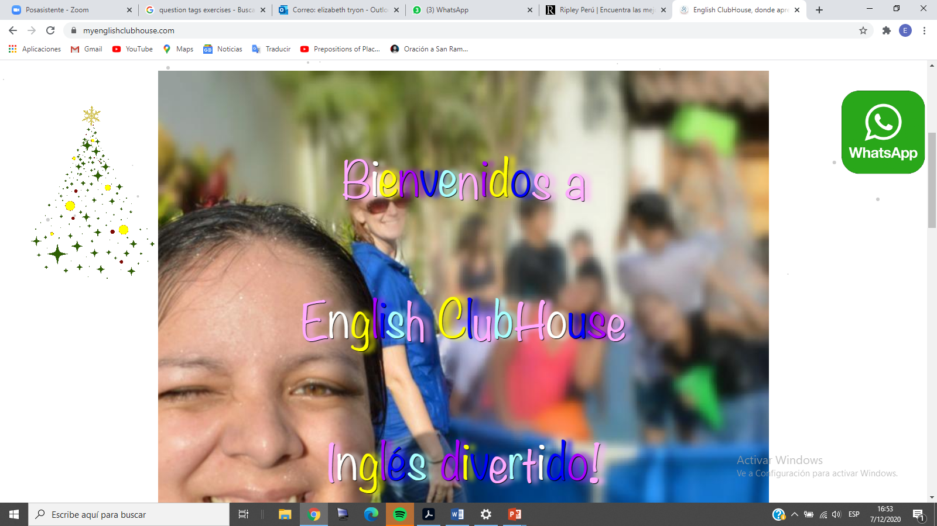
Las letras de colores no me gustan mucho… mejor mantenerlo solo en dos colores.

Slide 2
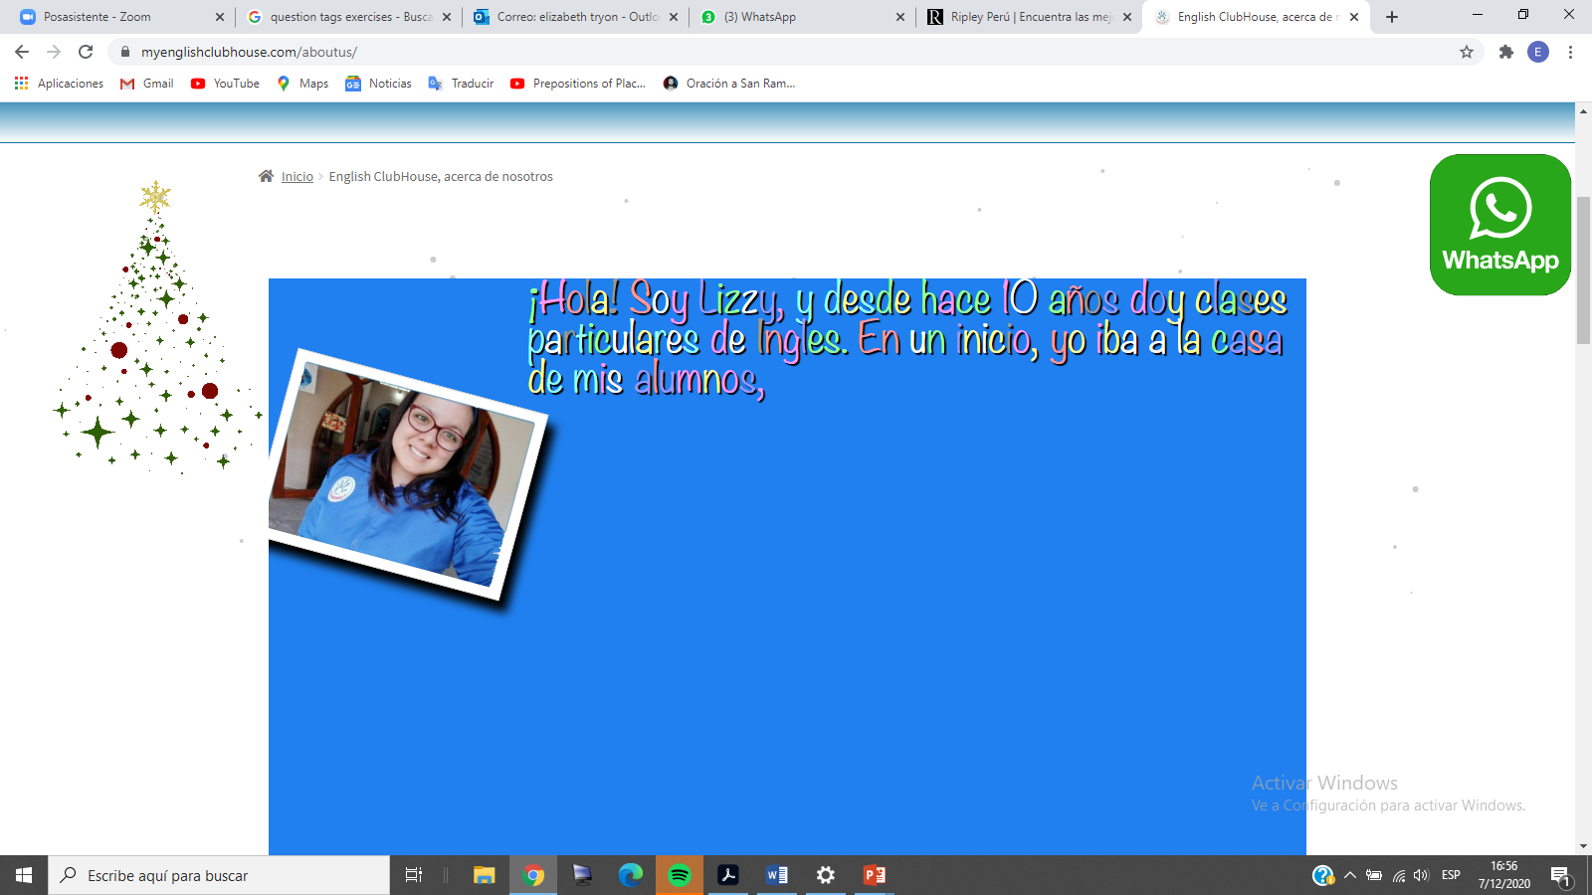
Me encanta esta parte!! Pero las letras mejor de un solo color

Slide 3
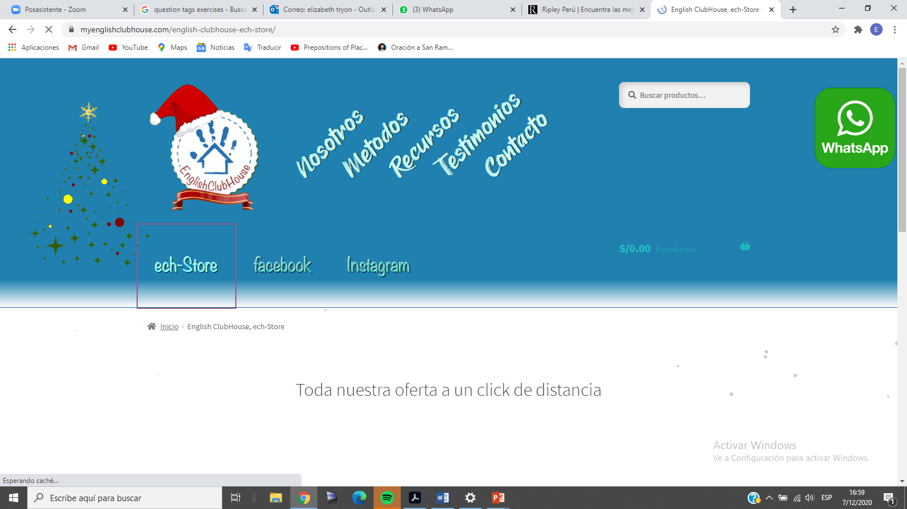
Este cuadradito rosado no me gusta

Slide 4

Categoría SUMMER 2021 EN OTRO COLOR QUE RESALTE

Slide 5
Formulario para matricula virtual
1.Sobre el padre o apoderado:
Nombre
Apellido
DNI
Parentesco con el alumno: categorías: papa, mama, apoderado.
Teléfono
Teléfono 2
email
2.Sobre el alumno:
Nombre
Apellido
DNI
Masculino/femenino
Edad
Fecha de nacimiento:
Grado
colegio
Curso: categorías: todos los del otro ppt con el horario: EJ. PHONICS MARTES Y JUEVES DE 10:30-11AM
3.Ayúdanos a conocerte mas!
Porque deseas aprender Ingles?
Cuales son tus hobbies favoritos?
Estas llevando otros talleres de verano?
Deseas recibir información y promociones a tu WhatsApp? SI NO

Slide 6
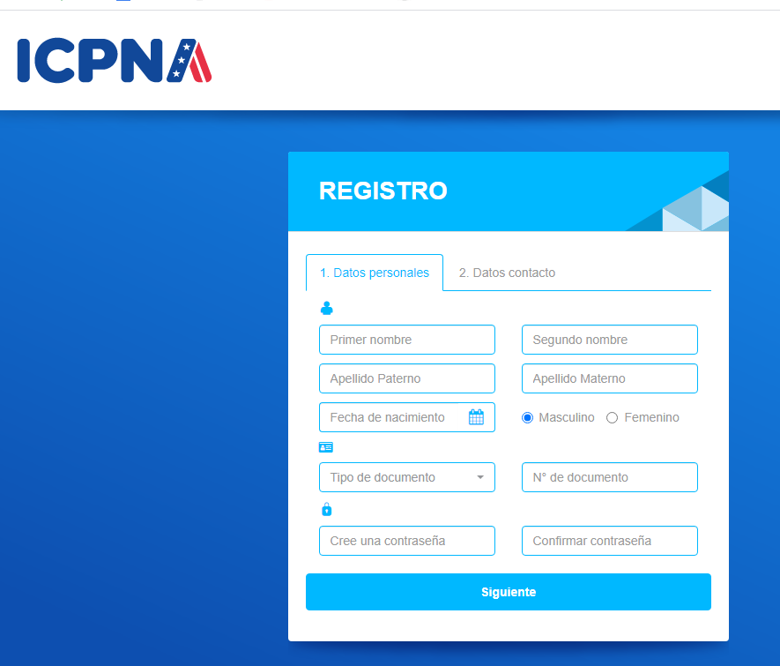
Ej. De formato

Slide 7
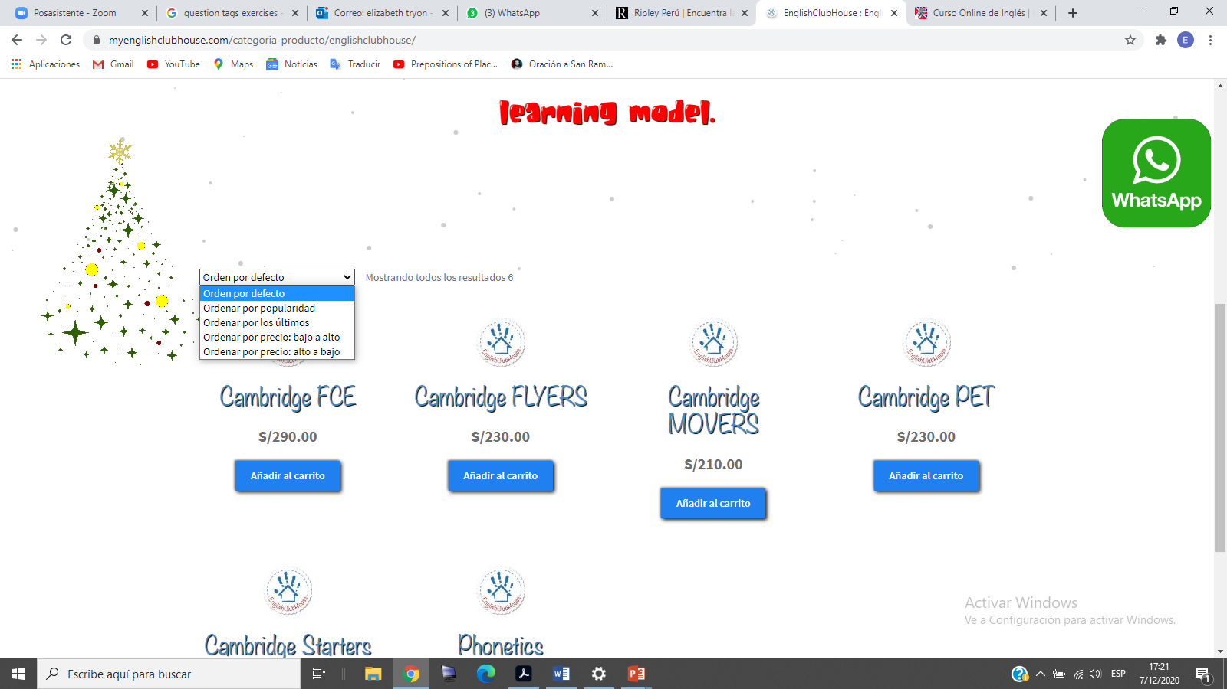
Beginners 4-6 años ClubHouse 7-9años ClubHouse 10-13 años ClubHouse 14-17 años
Acá en categorías mejor poner,
Turno mañana
Turno tarde
y mas bien agregar una barrita de categorías

